Slide 1
PRODUCTO DE SOFTWARE DEL PROYECTO INTEGRADOR
PesaJusto
Sistema de gestión de pesajes industriales para el mercado ecuatoriano
Proyecto Integrador — 6to Semestre | UNIANDES

Slide 2
FASE 1
El producto y su valor agregado
Producto potencial
Producto aumentado
Asistente inteligente con Function Calling.
Producto esperado
Multibáscula, operador, reportes.
Producto genérico
Tiempo real, ticket, historial.
Registra peso bruto, tara y neto.
Diferencial: frente al Excel manual (sin control) o al software corporativo (caro y rígido), PesaJusto ofrece trazabilidad completa a precio de PYME.
PesaJusto — Proyecto Integrador de Software (UNIANDES)
2

Slide 3
FASE 2
El sistema de producción
Entradas
Proceso de transformación
Salidas
Retroalimentación
Requerimientos del cliente, protocolo de la báscula (IND570), equipo de desarrollo.
Desarrollo del software, integración TCP con la báscula, pruebas y empaquetado.
Sistema instalado, tickets, reportes e historial auditable.
Soporte técnico, telemetría de uso, mesas con clientes piloto.
Tecnologías modernas clave:
SignalR — peso en tiempo real
Procesamiento de Lenguaje Natural (IA) — Asistente con Function Calling
PesaJusto — Proyecto Integrador de Software (UNIANDES)
3

Slide 4
FASE 3
Las 4 P's
Producto
Precio
Software on-premise + módulo de asistencia analítica con IA.
Suscripción anual por báscula, no licencia perpetua costosa.
Plaza
Promoción
Venta directa + alianza con distribuidores de básculas industriales.
Ferias agroindustriales, casos de éxito, contenido técnico B2B.
PesaJusto — Proyecto Integrador de Software (UNIANDES)
4

Slide 5
FASE 4
El posicionamiento
Público
Marco
Diferencial
Razón para creer
Administradores de patios industriales en Ecuador
Sistema de gestión de básculas
Conecta cualquier báscula y registra quién operó
Diseñado desde cero para el flujo real de un patio
"Para los administradores de patios industriales y agroindustriales en Ecuador que necesitan controlar el pesaje de camiones de forma confiable, PesaJusto es el sistema de gestión de básculas que conecta cualquier báscula del patio en tiempo real y deja un registro completo de cada pesaje —incluyendo quién lo operó y con qué báscula—, porque fue diseñado desde cero para el flujo real de un patio industrial, y no adaptado de un sistema genérico de inventario o de una hoja de cálculo."
PesaJusto — Proyecto Integrador de Software (UNIANDES)
5

Slide 6
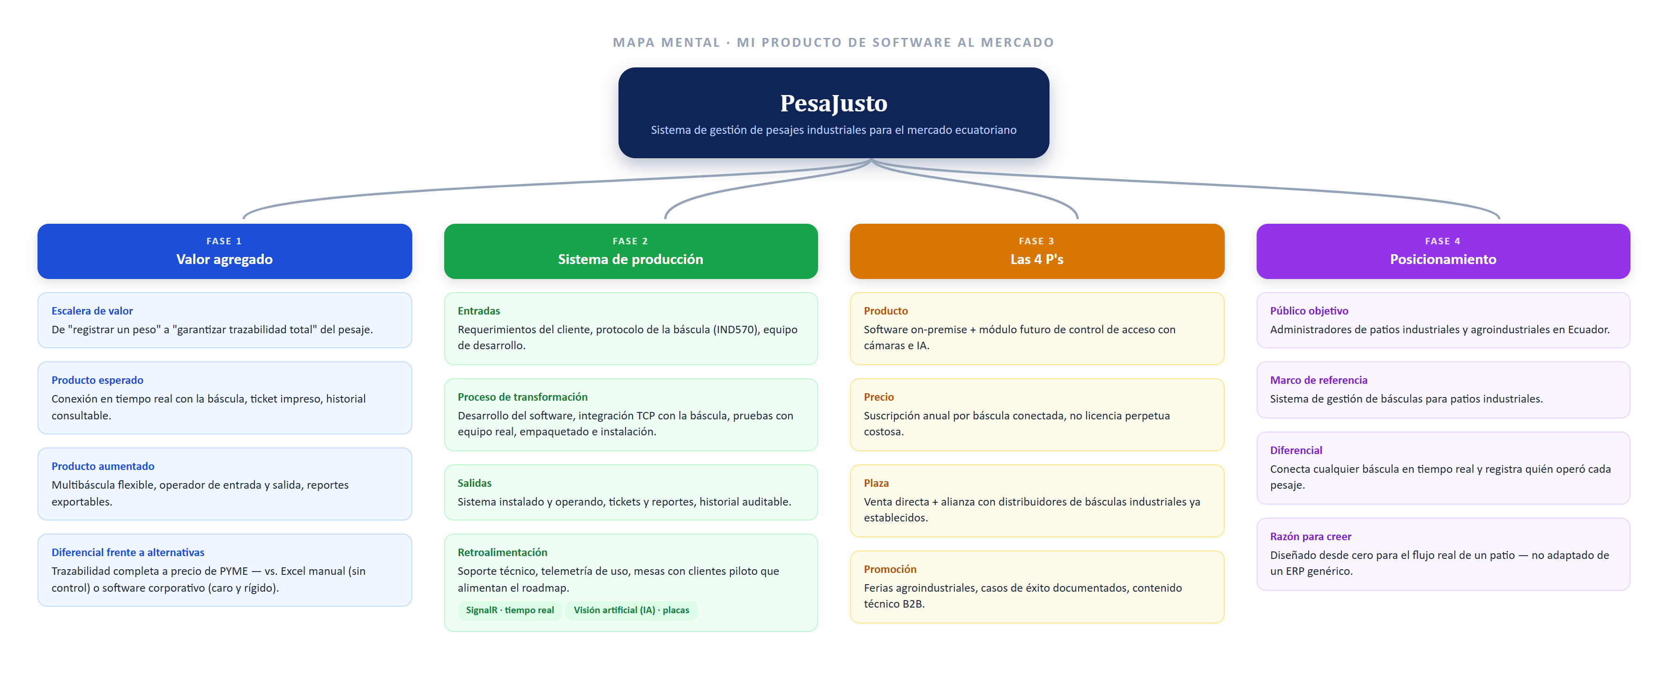
INTEGRACIÓN
Mapa mental
PesaJusto — Proyecto Integrador de Software (UNIANDES)
6

Slide 7
Gracias
PesaJusto — un producto que resuelve un problema real, con un modelo de negocio coherente.

